Slide 2
Информационная акция
«Этот мир лучше
без вредных привычек»

Slide 5
Исследования показали
Распространение табакокурения в России- один из самых высоких в мире. В стране в настоящее время курят более 65 %, мужчин; и свыше 30% женщин, 42% случаев преждевременной смерти мужчин в возрасте 35-69 лет.

Slide 6
Для того чтобы соприкоснуться с аспектами ЗОЖ, мы подробнее рассмотрим схему
Здоровый образ
жизни
Физическая
культура, движение,
Закаливание
Положительные
эмоции,
Нравственная
регуляция
Отказ от вредных
привычек(курение,
Алкоголь, наркотики)
Личная гигиена,
Эстетика труда
и отдыха
Экологическое
сознание
и
поведение
Рациональное
питание

Slide 7
В течение нескольких лет ученые проводили наблюдения над 200 курящими и 2оо некурящими школьниками. А теперь посмотрите, какими оказались сравнительные результаты (таблица)
№ | Болезни | Курящие | Некурящие
1 | Нервные | 14% | 1 %
2 | Понижение слуха | 13% | 1%
3 | Плохая память | 12% | 1%
4 | Плохое физическое состояние | 12% | 2%
5 | Плохое умственное состояние | 18% | 1%
6 | Нечистоплотность | 12% | 1%
7 | Плохие отметки | 18% | 3%
8 | Медленно соображают | 19% | 3 %

Slide 8
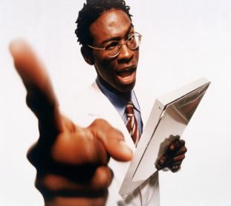
Факты
Из каждых 100 человек, умерших от рака, 90 курили.
Из каждых 100 человек, умерших от хронических заболеваний лёгких, 75 курили.
Из каждых 100 человек, умерших от ишемической болезни сердца, 25 курили.
Если человек начал курить в 15 лет, продолжительность его жизни уменьшается более чем на 8 лет.
Начавшие курить до 15 лет, в 5 раз чаще умирают от рака, чем те, кто начал курить после 25 лет.

Slide 9
Уголовная и административная ответственность
Незаконное приобретение, хранение, изготовление, переработка, перевозка, пересылка, сбыт наркотических средств (ст.228 УК РФ)
Хищение наркотических средств или психотропных веществ (ст.229 УК РФ)
Склонение к употреблению наркотических средств или психотропных веществ (230 УК РФ)
Организация либо содержание притонов для потребления наркотическ5их средств или психотропных веществ(232 УК РФ)
Незаконная выдача либо подделка рецептов или иных документов, дающих право на получение наркотических средств или психотропных веществ (233 УК РФ)

Slide 10
Статья 6.Федерального закона «Об ограничении курения табака
В целях снижения вредного воздействия табачного дыма запрещается курение табака на рабочих местах, городском и пригородном транспорте, на воздушном транспорте , в закрытых спортивных сооружениях, на территориях и в помещениях образовательных организаций, в помещениях, занимаемых органами государственной власти.

Slide 11
Аргументы «против » курения:
От табака становится зависимым и несвободным;
Курение ухудшает показатели в спорте;
Курение ухудшает внимание и память;
От курильщиков плохо пахнет;
У курильщиков зубы становятся желтыми, образуется кариес;
Курение- причина онкологических заболеваний;
Курить – причина преждевременного старения кожи (образование морщин)
Курение вызывает синдром «болезни Брюгера», которая приводит к ампутации ног.

Slide 13
Татьяна Попова:
«С рождением ребенка, я хотела бы повлиять на ситуацию с наркотиками.
Я не одинока в своих желаниях. Уже более года переписываюсь со звездами эстрады и спорта. Они мне присылают свои фото и делятся своими мыслями и взглядами по данной проблеме.
Их у меня более двух сотен. Мне хотелось что бы их увидели и прочитали как можно больше молодых людей. Понимаю, что это не решит всей проблемы, но заставит каждого хотя бы задуматься над всеобщей угрозой»

Slide 14
Левин Артём Валерьевич –
профессиональный русский тайбоксер и боксёр. Многократный победитель турниров по тайскому боксу и кикбоксингу
как среди профессионалов

Slide 15
Левин Артём :
Излечить эту страшную болезнь – наркоманию – можно только чудом. Чтобы добиться чего-то в жизни, быть уважаемым и достойным человеком, нужно иметь план достижения благой цели, и шаг за шагом, ступенька за ступенькой идти к ней, работая над собой каждый день и каждый час. Для этого нужно иметь чистый и ясный ум.
В здоровом теле – здоровый дух. Занимайтесь спортом, укрепляйте здоровье, приобретайте новые знание, обогащайте свою душу.

Slide 16
Данко - певец, модель
Никогда не пробовал не буду пробовать!!!!!!!!
И вам не советую
Вырастим подрастающее поколение без наркотиков
Нет наркотикам говорю я вам...

Slide 17
Андрей Носков – российский актёр театра и кино

Slide 18
Андрей Носков:
Иногда говорят: "Все в жизни надо попробовать самому!
Ничто не заменит личный опыт! Как можно судить о чем-то, чего ты сам никогда не пробовал делать?".
Внешне звучит логично. И часто это верно.
Но есть и исключения. Например - убийство. Разве придет в голову здравомыслящему человеку самому совершить убийство, чтобы лучше понять Раскольникова? Конечно, нет. Для того Достоевский и писал свой роман, чтобы предостеречь нас от ошибок, чтобы мы поняли, почувствовали, что ждет убийцу, при этом не попадая самим в это ужасное положение. Способность учиться, т.е. перенимать опыт других, и сделала человека человеком.
Не обманывайте себя! Вам не нужно пробовать наркотики и сигареты, чтобы понять, что они разрушат вашу жизнь и жизнь ваших близких...
Вы все знаете о наркотиках уже сейчас!
Вы прекрасно знаете, к чему они вас приведут!

Slide 19
Наталья Рагозина –
непобеждённая российская спортсменка-боксёр, чемпионка мира по боксу среди профессионалов во втором среднем весе по версиям WIBF, WBA и GBU

Slide 20
Вы задали мне вопрос, ЧТО я думаю о наркотиках ?
Ответ, по-моему, может быть только один.
Что может думать о наркотиках , нормальная женщина, к тому же имеющая сына.
Конечно только одно. Не дай бог , что ТАКОЕ может случиться с моим сыном .
Поэтому наркотикам не должно быть места в жизни людей.
И КОНЕЧНО, нужно любыми способами и средствами оградить от них наших детей

Slide 21
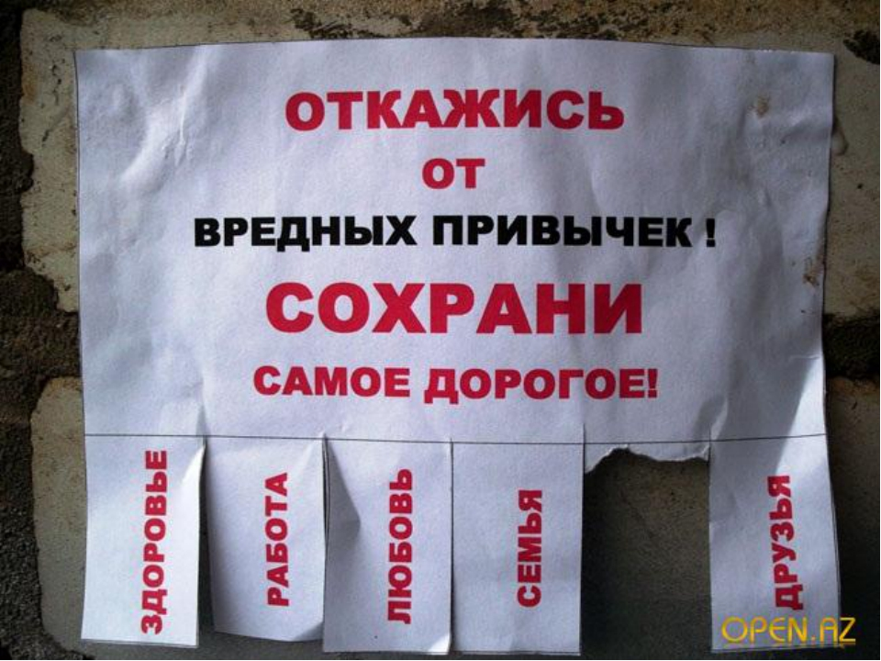

Slide 23
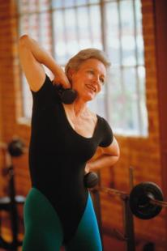
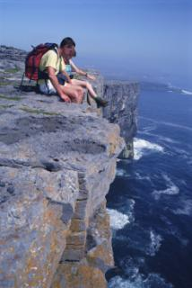
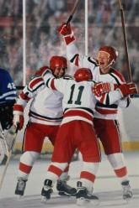
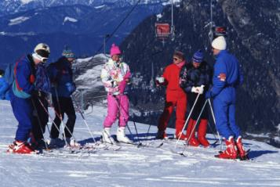
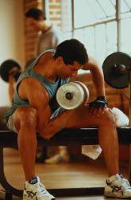
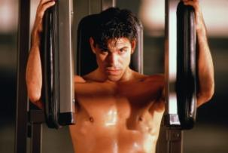
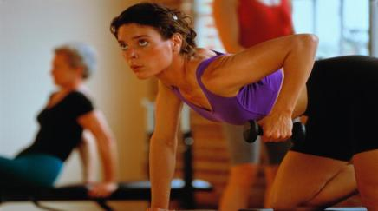
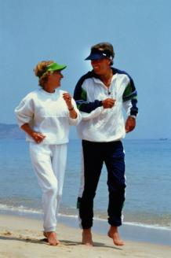
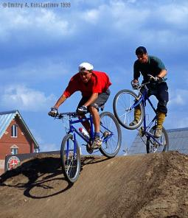
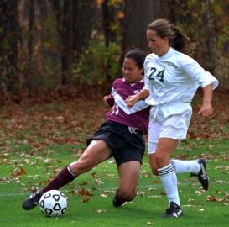
ЗА ЗДОРОВЫЙ ОБРАЗ
МЫ
ЖИЗНИ

